Slide 1
Информатика
Информация
Автор: Анисимова Т.В.,
преподаватель
г. Гурьевск, 2012

Slide 2
1. Что такое ВЕЩЕСТВО ?
Элементарные частицы
протон
нейт-рон
элект-
рон
Атомы
водород
кислород
Молекулы
вода
Макротела
Люди
Животные
Растения
Галактики
Планеты
Звёзды
Вселенная
Скопления галактик

Slide 3
Человек
Молекулы
Общество
Техника
Биологические системы

Slide 4
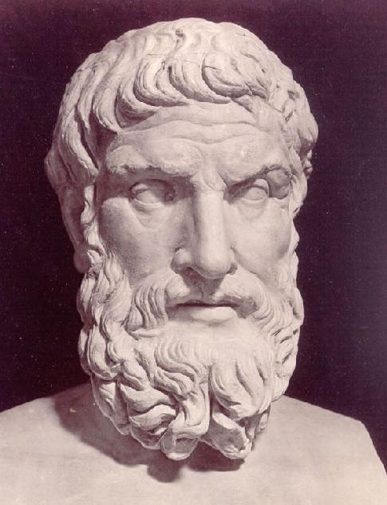
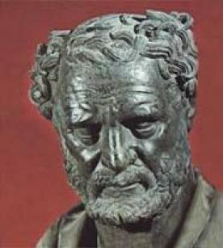
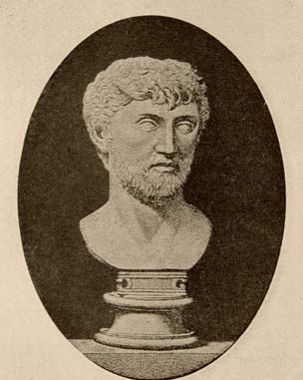
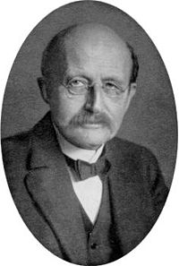
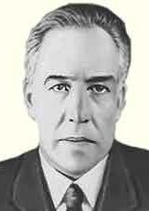
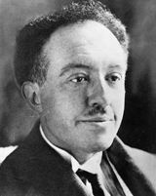
Ученые древности
Эпикур
Демокрит
Лукреций
Ученые современности
Макс Планк
Нильс Бор
Луи де Бройль

Slide 5
ВЕЩЕСТВО – это всё, то нас окружает:
вода, земля, воздух, горы, деревья.
Это то, из чего мы делаем различные предметы.
Это мы сами.

Slide 6
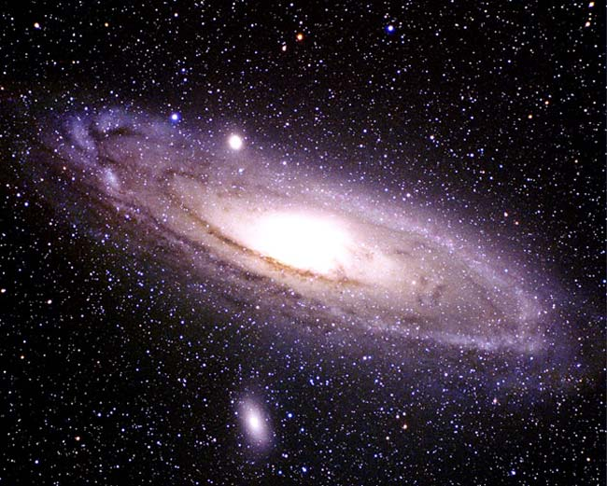
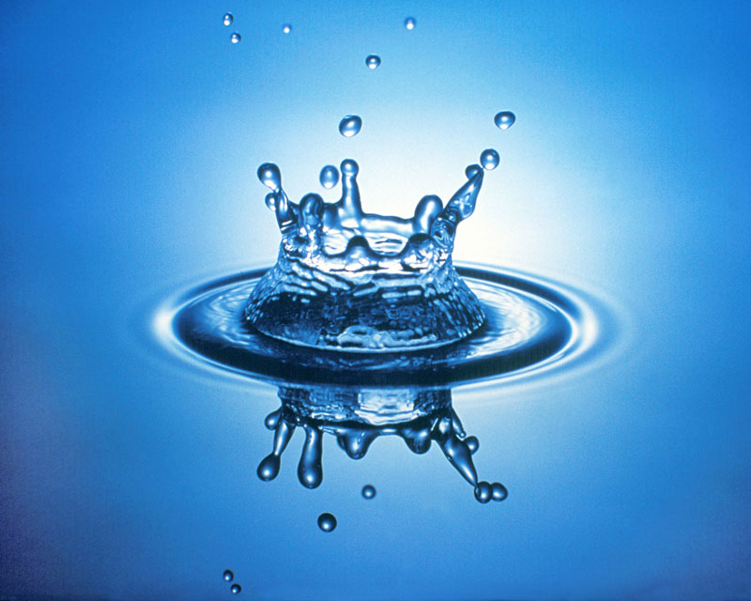
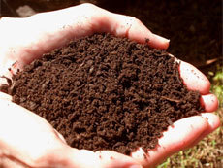
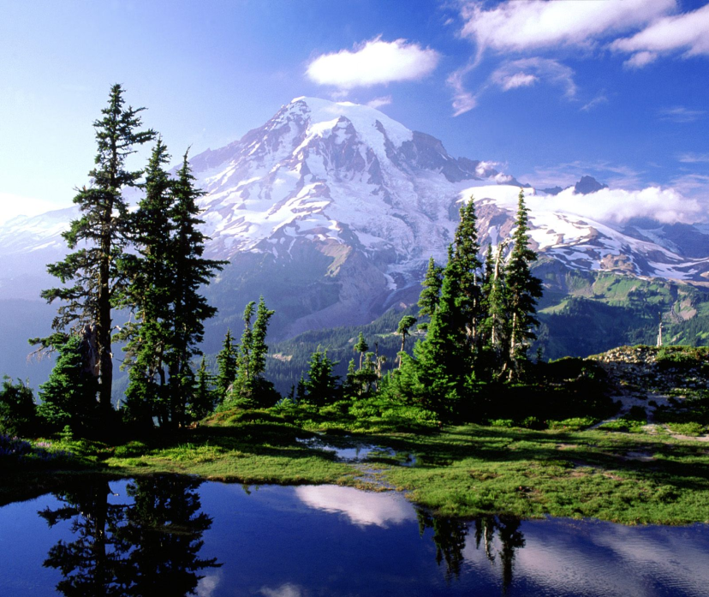
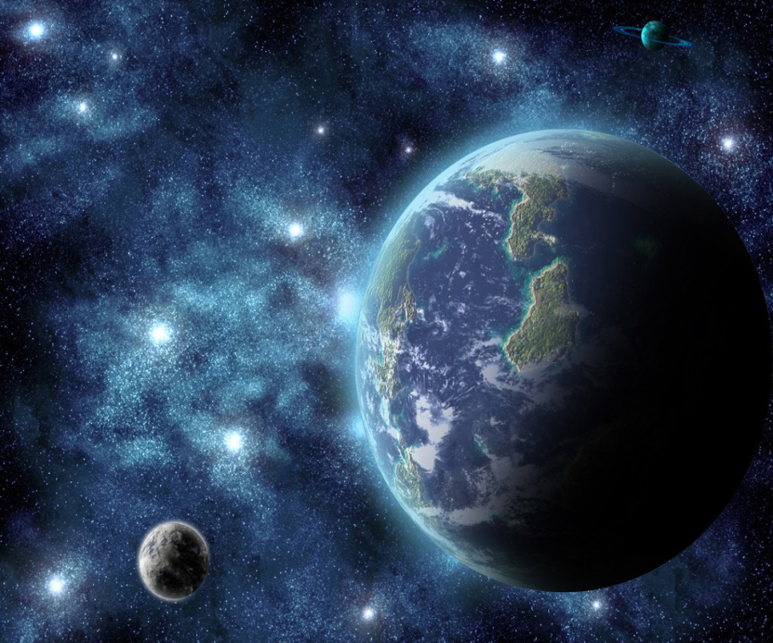

Slide 7
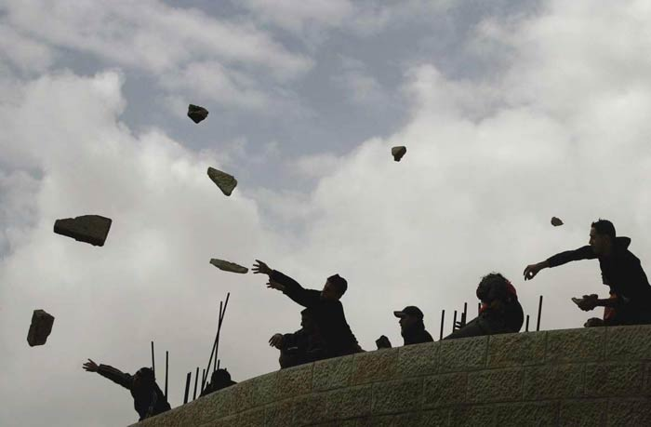
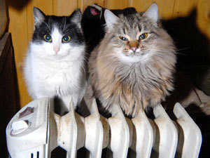
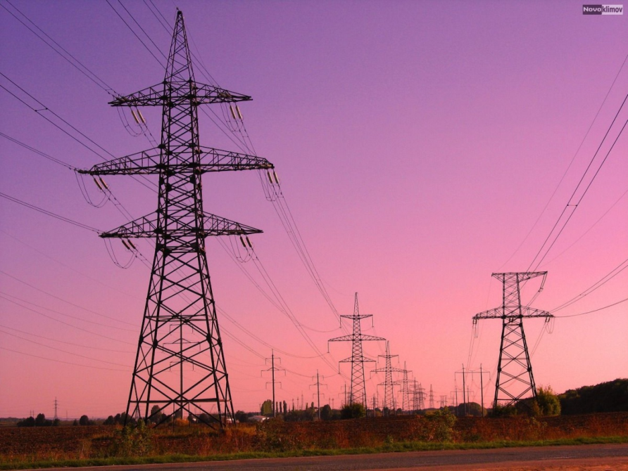
2. Что такое ЭНЕРГИЯ ?

Slide 8
Ученые стали применять энергию на благо людей – стала развиваться техника, использующая или преобразовывающая энергию из одного вида в другой.
ЭНЕРГИЯ – это то, что приводит наш мир в движение.

Slide 9
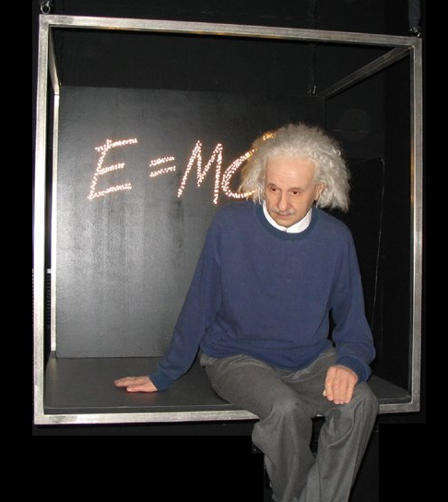
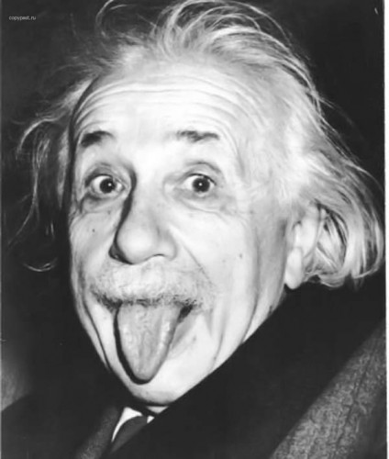
Альберт Эйнштейн
Вывел знаменитую формулу, связывающую вещество и материю.

Slide 10
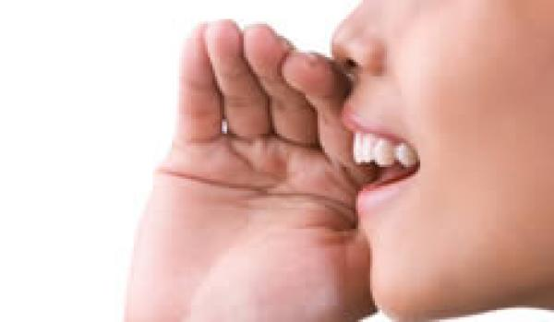
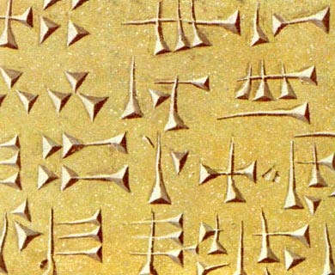
3. Что такое ИНФОРМАЦИЯ ?
Информационные революции:
Первая революция

Slide 11
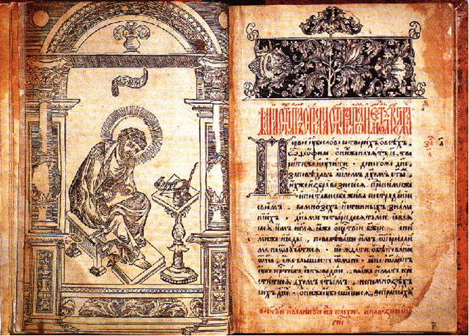
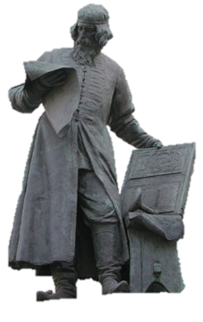
Вторая революция (середина XVI в.)

Slide 12
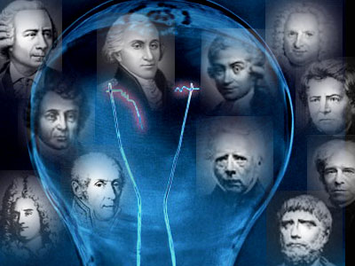
Третья революция (конец XIХ в.)

Slide 13
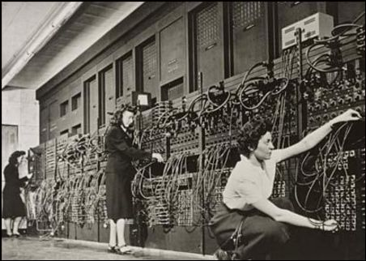
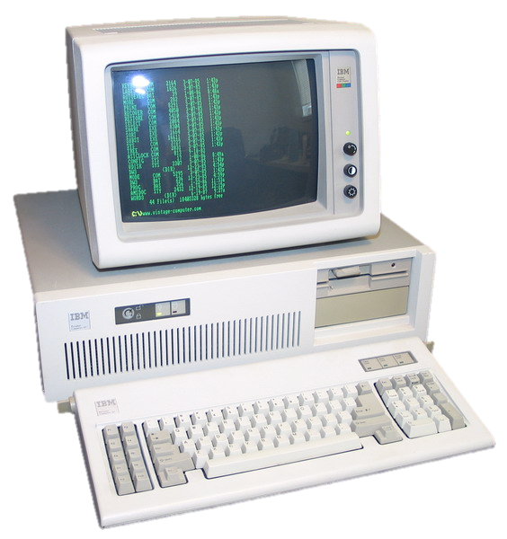
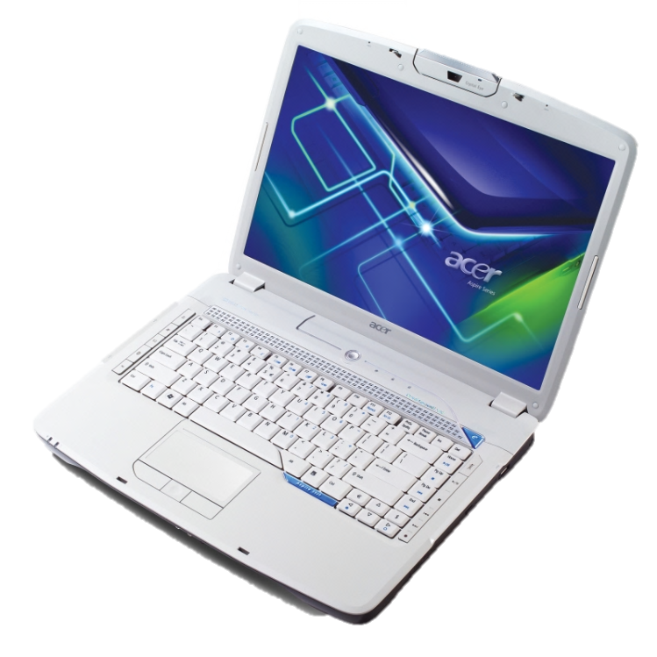
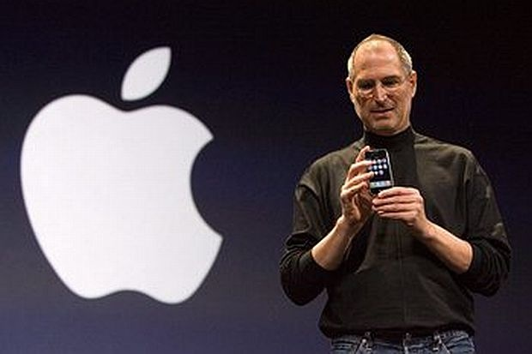
Четвёртая революция (середина XХ в.)

Slide 14
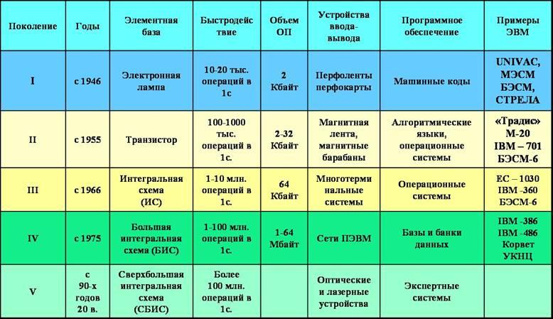

Slide 15
Так что же такое ИНФОРМАЦИЯ ?
ИНФОРМАЦИЯ – это сведения об окружающем мире и процессах , в нём происходящих

Slide 16
А что такое ИНФОРМАТИКА ?
ИНФОРМАТИКА – это наука о методах и способах сбора, хранения, обработки, передачи информации с помощью средств вычислительной техники

Slide 17
Направления развития информатики:
Теория информации;
Разработка новых аппаратных средств (hardware);
Разработка программного обеспечения (software);
Языки программирования;
Компьютерные сети;
Робототехника и искусственный интеллект и т.д.

Slide 18
Каким образом человек получает информацию?
Используя органы чувств
Глаза – визуальная или зрительная информация (цвет, форма, размер, расстояние);
Уши – аудиоинформация, слуховая информация (звуки: речь, музыка, шорохи);
Нос – обонятельная информация (запах, аромат);
Язык – вкусовая информация (вкус, консистенция);
Кожа – осязательная, тактильная информация (фактура материала, температура).

Slide 19
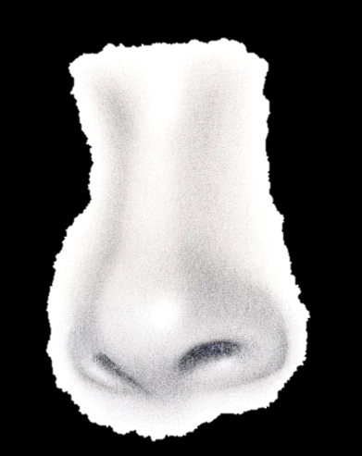
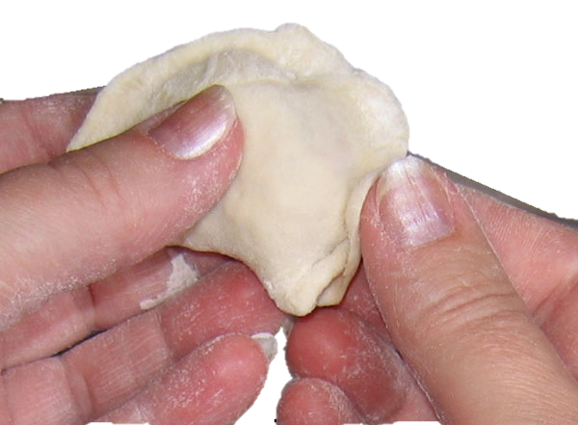
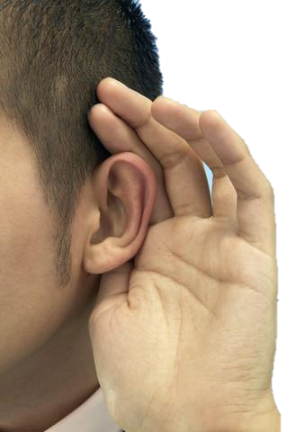

Slide 20
Свойства информации:
ПОЛНОТА – информация должна быть представлена в полном объеме;
ДОСТОВЕРНОСТЬ – информация должна отражать действительную ситуацию;
ЦЕННОСТЬ – информация должна быть важна для того, кто ею воспользуется;
АКТУАЛЬНОСТЬ – информация должна отражать положение на текущий момент;
ПОНЯТНОСТЬ – информация должна быть представлена на языке, понятном тому, кто ею пользуется.

Slide 21
1. Что нужно сделать, чтобы информация появилась?
(Создать, найти, искать, собрать)
2. У меня есть некоторая информация. Что я смогу с ней сделать?
(Передать, распространить, копировать, уничтожить)
3. Есть ли такая ситуация, когда человек не может передать информацию?
(Если существуют помехи, препятствия)

Slide 22
4. Что можно сделать с информацией, имеющейся у вашего друга?
(Получить, уничтожить, украсть)
5. С помощью чего информация передается: письмо, кино, картина, код ДНК, список группы, наскальные рисунки, компьютерная игра?
(Бумага, DVD-диск, холст, гены, журнал группы, камень, жесткий диск )

Slide 23
4. Как информация добирается до получателя: речь, мелодия, электронное письмо?
(Воздух, телекоммуникационные каналы)
Передатчик
информации
Канал связи
(помехи)
Приёмник информации

Slide 24
Спасибо
за внимание!

